Slide 1
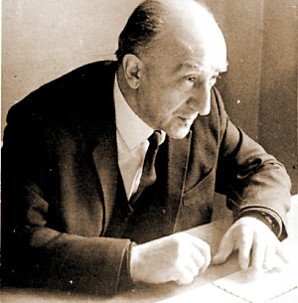
Борис Герасимович Ананьев
«Я понял: нет более великой проблемы, чем проблема человеческих возможностей. Я понял: человек может всё…» Б. Г. Ананьев
Подготовила студентка 3 курса,2 группы медико-психологического факультета Живулько Екатерина Игоревна

Slide 2
Детство и юность
Борис Герасимович Ананьев родился 1 (14) августа 1907 года во Владикавказе в обрусевшей армянской семье народного учителя. Его отец работал в русских и национальных школах Кавказа с 1890 по 1930 год, а с 1930 года — в Ленинграде, завучем и преподавателем.

Slide 3
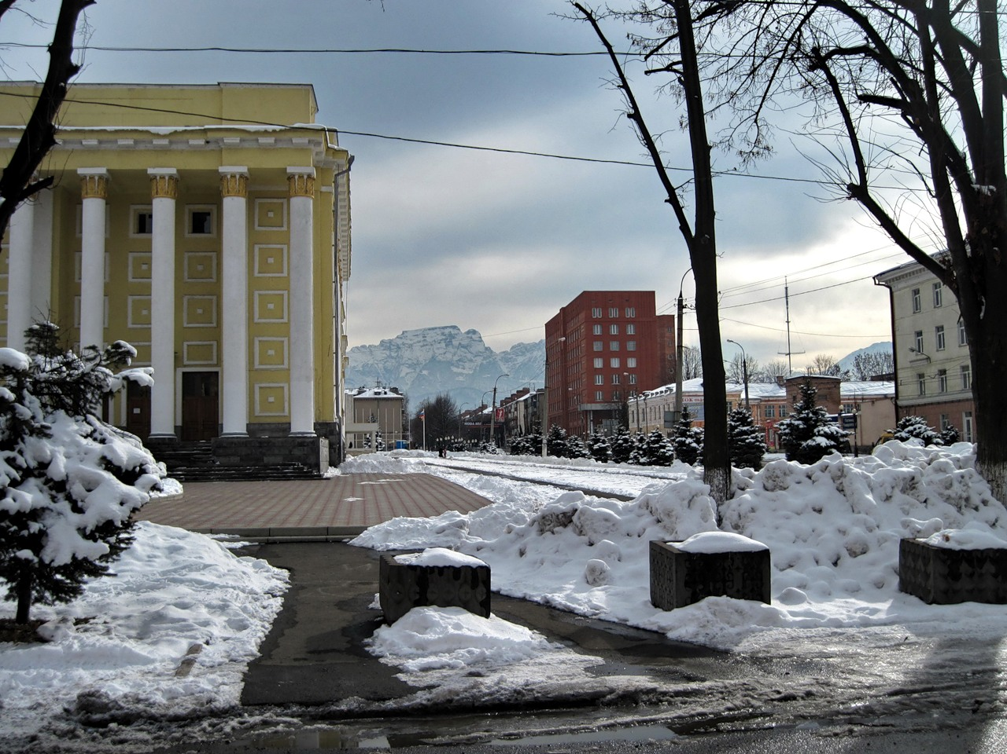
С 1925 года, ещё обучаясь на II курсе этого отделения начал научно-исследовательскую и педагогическую работу по психологии в качестве ассистента. В 1927 году в трудах Института была напечатана его первая экспериментально-психологическая работа. ВУЗ закончил досрочно, в 1927 году. Дипломную работу защитил в 1928 году и был направлен отборочной комиссией в аспирантуру по психологии.
В 1924 году Ананьев закончил среднюю школу во Владикавказе и поступил в Горский педагогический институт (ныне — Северо-Осетинский государственный университет), на общественно-историческое отделение.
С 1925 года, ещё обучаясь на II курсе этого отделения начал научно-исследовательскую и педагогическую работу по психологии в качестве ассистента. В 1927 году в трудах Института была напечатана его первая экспериментально-психологическая работа. ВУЗ закончил досрочно, в 1927 году. Дипломную работу защитил в 1928 году и был направлен отборочной комиссией в аспирантуру по психологии.

Slide 4
С февраля 1929 года Ананьев был зачислен аспирантом по психологии в Ленинградский институт мозга имени Бехтерева.
Аспирантуру закончил так же досрочно в декабре 1930 года, и был оставлен при институте в качестве старшего научного сотрудника отдела психологии.
В 1934 был назначен заведующим лабораторией психологии, а в 1937 году — заведующим отделом психологии, в должности которого был до сентября 1943 года.
В 1937 году учёная степень кандидата наук была присуждена Ананьеву без защиты диссертации Ученым Советом Московского Педагогического Института.
В феврале 1940 года Борис Герасимович защитил докторскую диссертацию, в декабре ВКВШ утвердил его в ученом звании профессора психологии.

Slide 5
В 1943 году Б.Г. Ананьев вернулся в Ленинград, где возглавил образованную в Ленинградском государственном университете кафедру психологии. Он сам подобрал большую часть преподавательского состава кафедры, организовал работу психологического отделения философского факультета. В это время он опубликовал большое количество работ, которые касались изучения осязания и других видов чувствительности, психологии речи, некоторых проблем детской психологии.
Также Б.Г. Ананьев продолжал заниматься историей психологии и психологией личности. В 1947 году он опубликовал монографию «Очерки об истории русской психологии XVIII-XIX вв.». В некоторых статьях отчетливо просматривалась его идея о связи формирования характера и познания человека человеком, о некоторых закономерностях формирования человеческого самосознания.

Slide 6
Научная деятельность
На рубеже 1940-1950-х годов Б.Г. Ананьев обращается к изучению нового направления, эмпирические основы которого были заложены в его работе в Институте мозга. Ученый занялся исследованием билатеральности мозга и его функций.
В 1957 году на торжественном собрании, посвященном юбилею Б.Г. Ананьева, ученый выступил с речью, в которой он обосновывал необходимость комплексных исследований человека, синтезирующих все существующие антропологические знания. Эту же мысль он выразил в статьях «Человек как общая проблема современной науки» и «О системе возрастной психологии», опубликованных в том же году.
Активная деятельность ученого была приостановлена болезнью: в ноябре 1959 года Ананьев перенес инфаркт. В следующее десятилетие своей жизни Борис Герасимович занимался исключительно научно-публицистической деятельностью, в 1962-1966 годах он написал серию статей.

Slide 7
«Человек как предмет познания»
Б.Г. Ананьев начал работу над книгой «Человек как предмет познания». Для этого в его лаборатории стали проводиться различные исследования.
Первая группа этих исследований была посвящена изучению возрастной динамики психофизиологических функций у взрослых людей. Основой при этом послужил сравнительно-генетический метод, который давал возможность постоянно определять нормы развития взрослого человека различных возрастных групп.
Вторая группа исследований, наоборот, концентрировалась на исследовании нескольких людей в течение пяти лет. Это позволяло изучить целостное развитие индивидуальности на протяжении длительного времени.

Slide 8
«Системная модель человекознания»
Ананьев предпринял попытку преодолеть раздробленность наук о человеке и создать системную модель человекознания, в которой были бы обобщены исследования различных наук о человеке как личности и индивидуальности. В его модели науки о человеке группируются в четыре раздела:
1) человек как биологический вид;
2) онтогенез и жизненный путь человека как индивида;
3) изучение человека как личности;
4) проблема человечества.
Он выделял иерархически соподчинённые уровни организации человека: индивид, личность, индивидуальность.

Slide 9
Он считал, что индивидуальность складывается на основе взаимосвязи особенностей человека как личности и как субъекта деятельности, которые обусловлены природными свойствами человека как индивида.

Slide 11
1. Организационные методы:
сравнительный метод, состоящий в том, что сравниваются какие-либо группы испытуемых, например, группа больных сравнивается с группой здоровых.
лонгитюдный метод, когда выполняются многократные обследования одних и тех же людей на протяжении длительных промежутков времени, - до десятков лет.
комплексный метод, когда в одной исследовательской программе участвуют специалисты самых разных областей знания: психологи, педагоги, медики, математики и т.п.

Slide 12
2. Эмпирические методы
Слово эмпирический означает основанный на опыте. Таким образом, в названии этой группы методов подчёркивается практическая направленность методов.
3. Методы обработки данных
методы количественного анализа: здесь имеются в виду очень обширная группа методов математической обработки данных и методов статистики в приложении к задачам психологического исследования.
методы качественного анализа: дифференциация фактического материала по группам, описание типовых и исключительных случаев.

Slide 13
4. Интерпретационные методы
Необходимо чётко осознавать, что сами фактические данные ещё мало что значат. Исследователь получает результаты в процессе интерпретации фактических данных, поэтому именно от той или иной интерпретации очень многое зависит.
генетический (фило - и онтогенетический) метод позволяет интерпретировать весь фактический материал в терминах развития, выделяя фазы, стадии развития, а также критические моменты становления психических функций. В результате устанавливаются "вертикальные" связи между уровнями развития.
структурный метод устанавливает "горизонтальные" связи между различными элементами психики, при этом применяются обычные методы изучения всевозможных структур, в частности, классификация и типологизация.

Slide 14
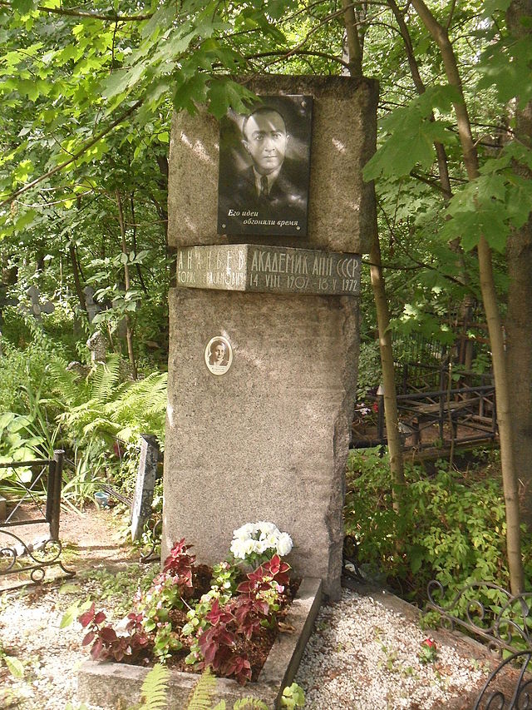
Последний путь…
В начале 1970-х гг. Б. Г. Ананьев задумал коллективную книгу «Человек как предмет воспитания», однако выполнить задуманное ему не удалось. Он умер от инфаркта 18 мая 1972 г.

Slide 15
Главные труды
Психология педагогической оценки, 1935.
Очерки психологии, 1945.
Психология чувственного познания, 1960.
Теория ощущений, 1961
Очерки русской психологии XVIII—XIX веков, 1967.
Человек как предмет познания, 1969.
Психология и проблемы человекознания. МОДЭК, 2005.
Избранные психологические труды, 1 и 2 тт. Педагогика, 1980.
Человек как предмет познания. Санкт-Петербург, 2001.
О проблемах современного человекознания. Санкт-Петербург, 2001.
Личность, субъект деятельности, индивидуальность. М.: Директ-Медиа, 2008.

Slide 16
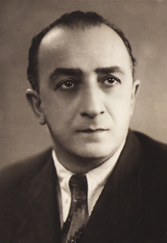
Советский психолог
Научное значение трудов Б.Г. Ананьева трудно переоценить. Несмотря на то, что ему пришлось отказаться от исследований в области педологии, ученый продолжил активную научную работу в различных областях психологии: от исторических основ науки до изучения чувствительности и некоторых психологических функций. Кроме того, Б.Г. Ананьев сделал многое и для дальнейшего развития психологической науки в стране, воспитания психологов.

